Slide 1
埋設されたパイプの位置、方向推定のための 偏波感受型圧縮センシング
廣瀬夏秋研究室 学部４年
03-210499 高原陽太

Slide 2
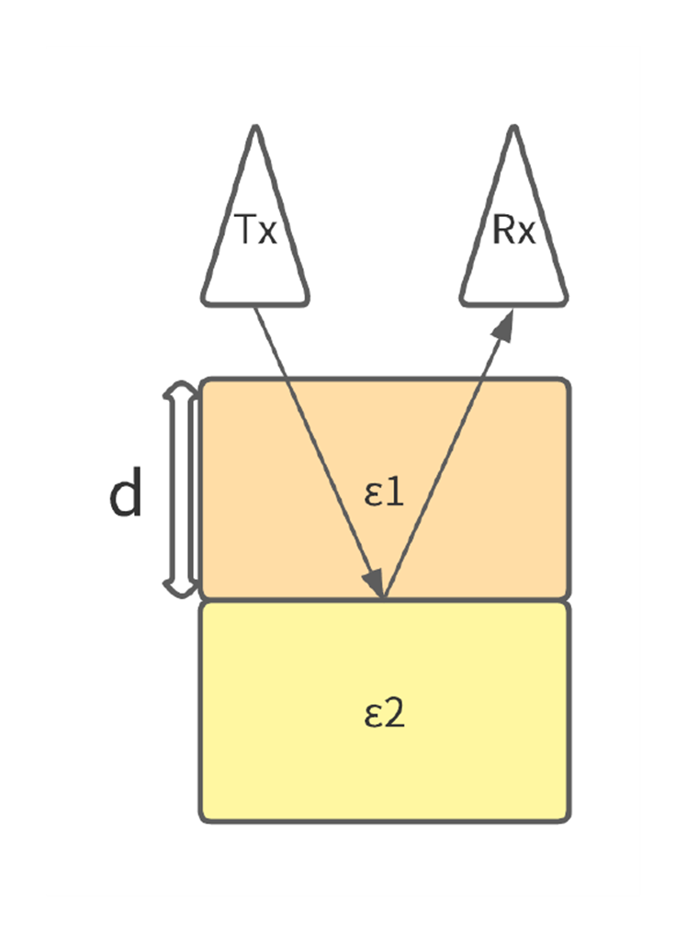
研究背景：地中探査レーダ（GPR）
・電磁波を地中に照射し、地中埋設物を探知
・放射された電磁波は媒質が異なる境界面で反射
→土壌と異なる物質に反応して反射する

Slide 3
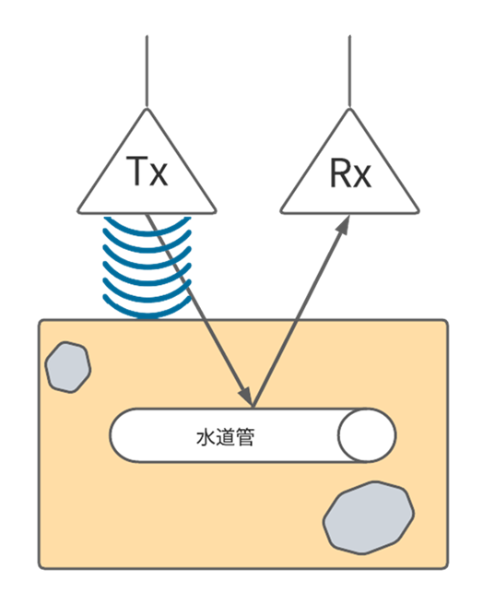
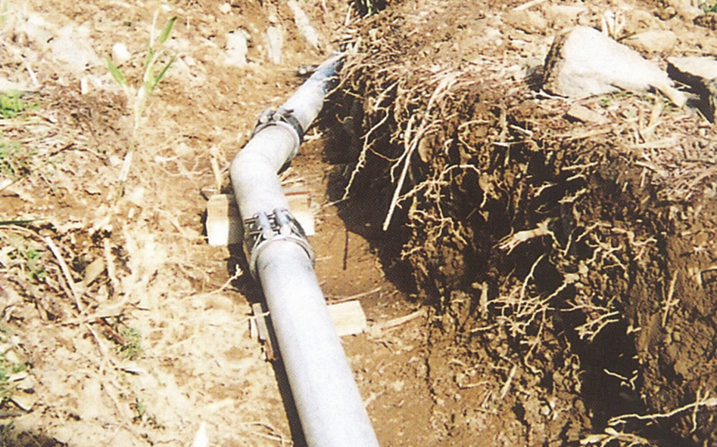
研究目的
・工事のため地中調査を行う際、地中の埋設物の有無及び形状、位置を推定しておく必要がある
代表例：ガス管や水道管
→調査段階でそれら埋設物の詳しい情報を得ておくことが重要となる。
GPRによって埋まっているパイプの位置及び向きも含めた形状を推定する
[出展:https://www.morishitahouse.jp/info/greenhouse/%E3%83%93%E3%83%8B%E3%83%BC%E3%83%AB%E3%83%8F%E3%82%A6%E3%82%B9%EF%BC%88%E3%83%91%E3%82%A4%E3%83%97%E3%83%8F%E3%82%A6%E3%82%B9%EF%BC%89%E3%81%AE%E3%83%91%E3%82%A4%E3%83%97%E3%81%AE%E6%9D%90%E8%B3%AA/]

Slide 4
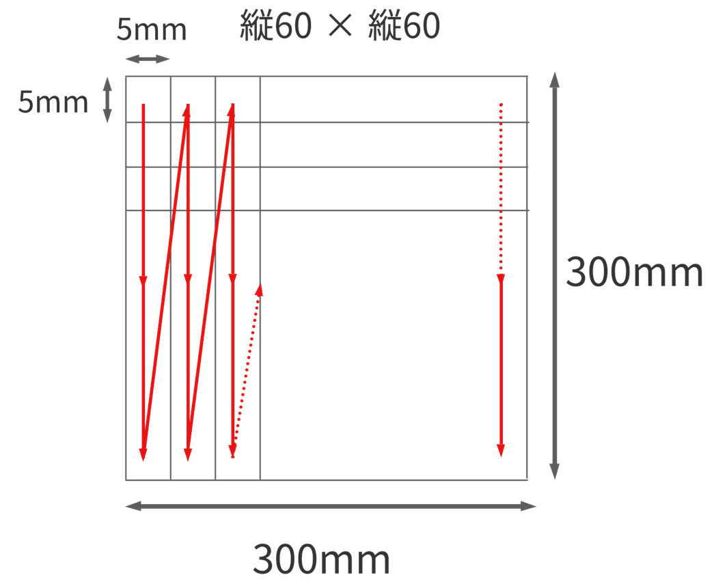
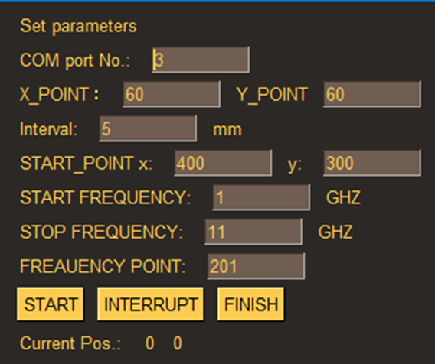
GPRの問題点と目的
地上から(x,y)座標について細かく移動処理する必要がある
各計測点で複数の周波数を照射する必要がある
→計測時間を短縮しながら位置、形状を推定できるようにしたい

Slide 5
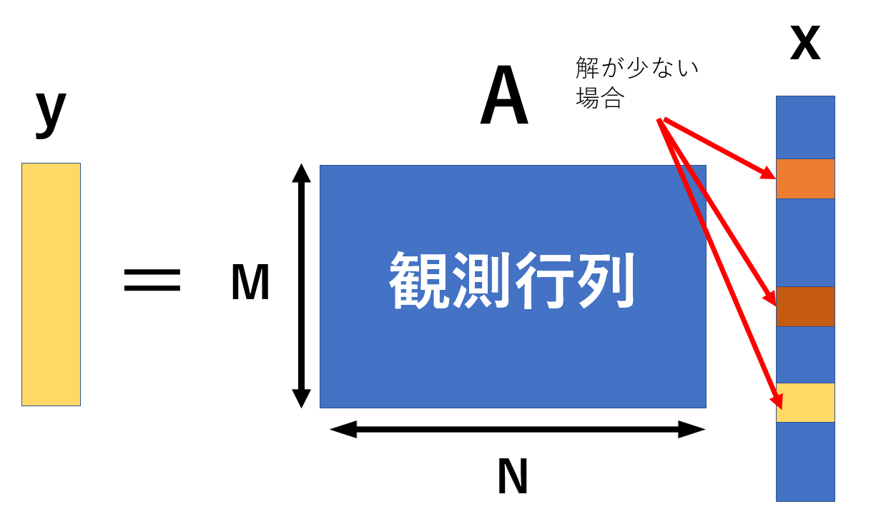
圧縮センシングとスパース性
圧縮センシングとは、対象となる信号をできるだけ少ない観察点数から復元する技術
まばらな計測点からデータを補間
→データ処理にかかる時間を短縮

Slide 6
圧縮センシングとは、対象となる信号をできるだけ少ない観測点数から本来あるべき密なデータを抽出する技術のことである。N次元の未知ベクトルを$\bm{x}$、M次元の観測データを$\bm{y}$、M$\times$N次元の観測行列$\bf{A}$とすると、\begin{equation} \bm{y} = \bf{A}\bm{x} \label{compressive sensing} \end{equation}と表すことができる。しかし、式(\ref{compressive sensing})の未知数が方程式の数よりも多い場合($M<N$)、式(\ref{compressive sensing})は劣決定問題となり、解を一意に求めることができない\cite{CSAKita}。\\ この時$\bm{s}$がスパース性(後述)を持つ場合に、次式を満たす$\bm{s}$を決定することができる。

Slide 7
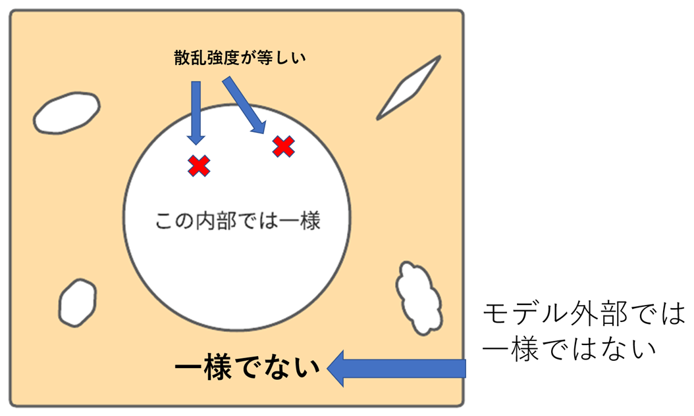
モデル内一様性による圧縮
R.Imaiらによる埋設物のモデル化
その内部が一様性を持つようなモデルを仮定する。
：同じ材質、表面状態のものは散乱特性が等しい、一様である ・内部では一様、外部では一様でないところを探す
→埋設物が存在している
[1] Ryuta Imai, Yicheng Song, Ryo Natsuaki, and Akira Hirose, Model-Based Homogeneity to Extend Compressed Sensing for Ground Penetrating Radar, IEEE TRANSACTIONS ON GEOSCIENCE AND REMOTE SENSING, VOL. 60, 2022

Slide 8
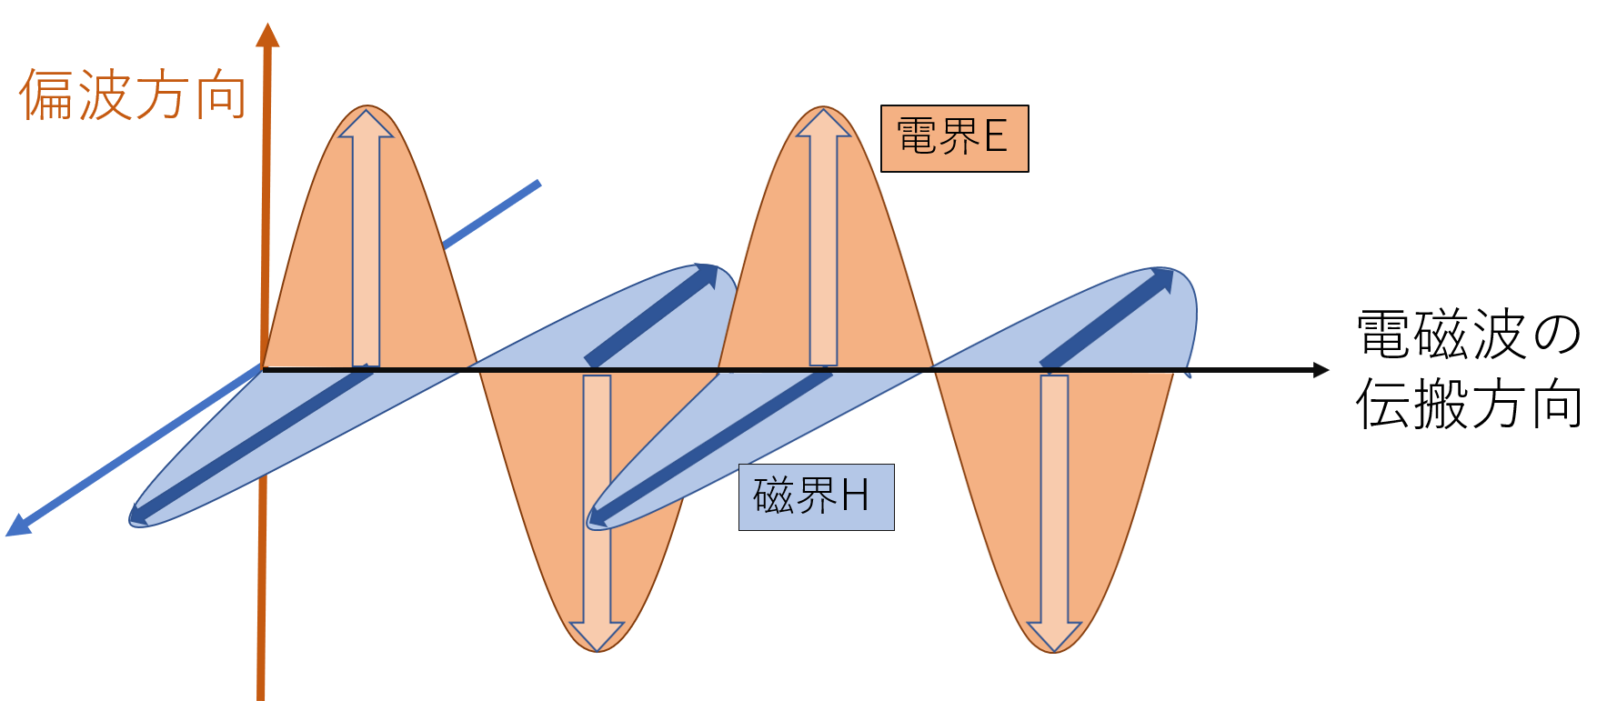
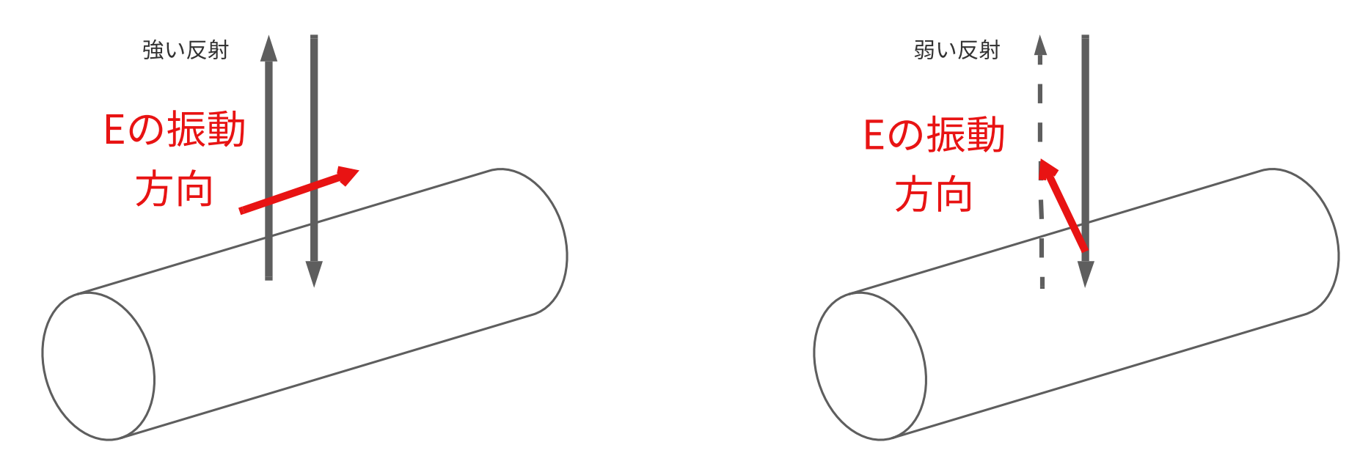
偏波
・電界と磁界が直交しながら伝搬する波における電界の向き
・基本GPRは電磁波を照射し、返ってきた波の振幅、位相から目標物の情報を得る
のだが..
[線状物体と偏波の向き]
パイプなどの線状物体の方向と偏波方向が
：平行なときに強い散乱
：垂直なときに弱い散乱

Slide 9
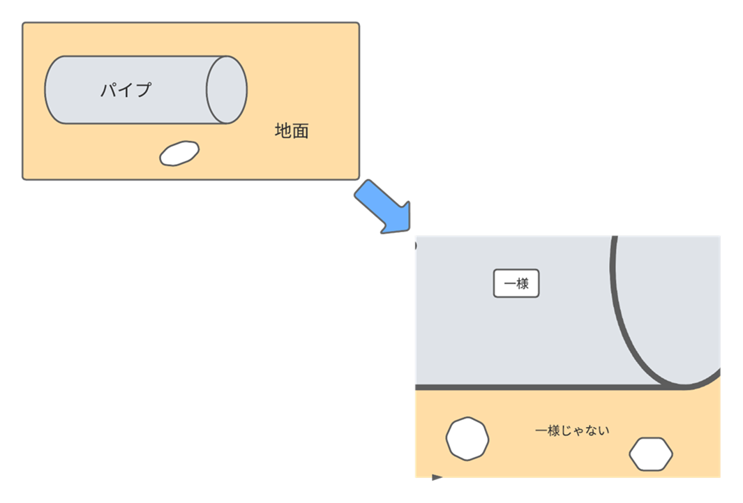
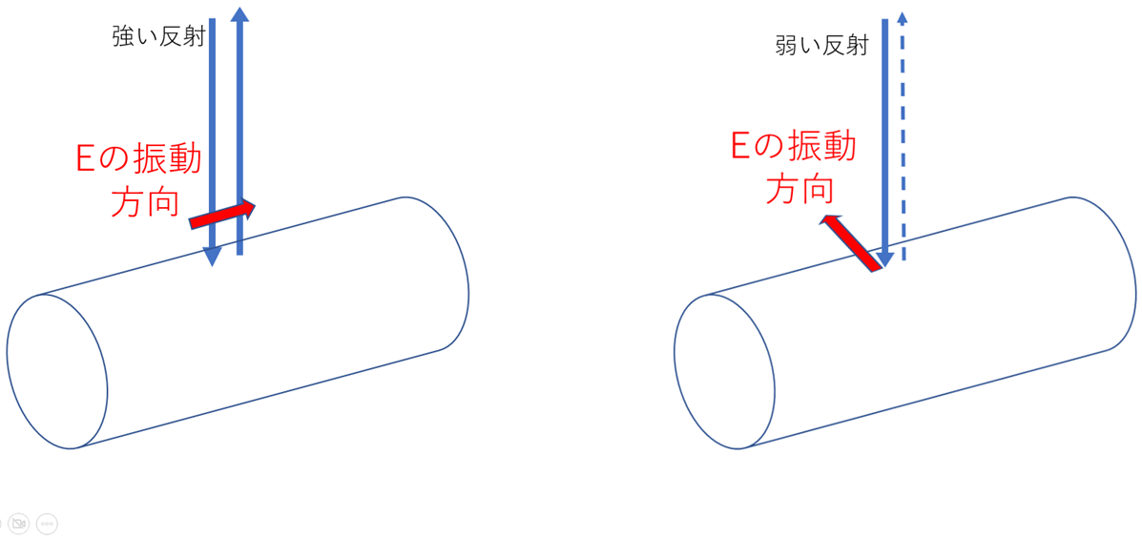
提案手法(モデル化を用いた圧縮)
・パイプのモデル化を行う
・上記モデルから一様性を考え、まばらな計測で済むようにする
・新規性として偏波の情報も考慮し、偏波の向きとパイプの向きによってどのように散乱の様子が異なるか考える
→測定点数が減らせるようにする

Slide 10
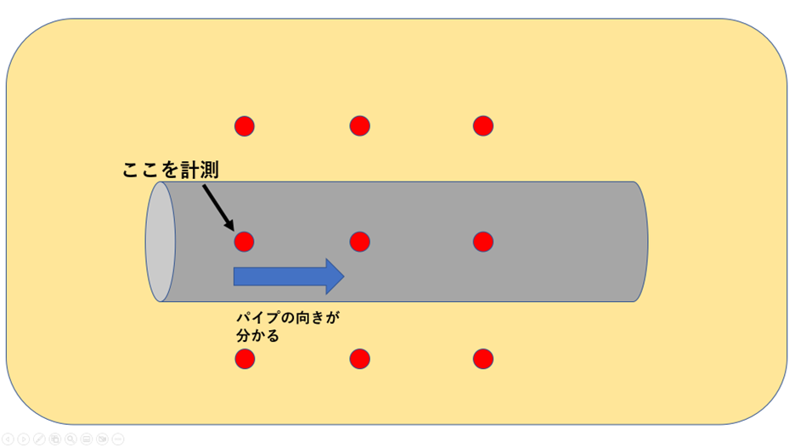
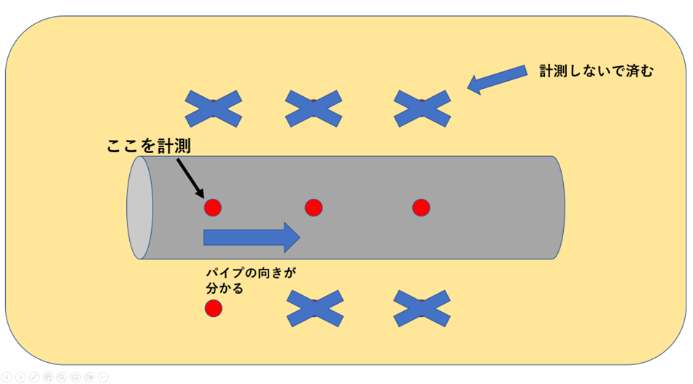
提案手法(偏波感受型の圧縮)
・垂直偏波と水平偏波を当てることでパイプの向きが推定できる
1点を計測してパイプの向きがわかる
→計測しなくてもいい点が考えられる

Slide 11
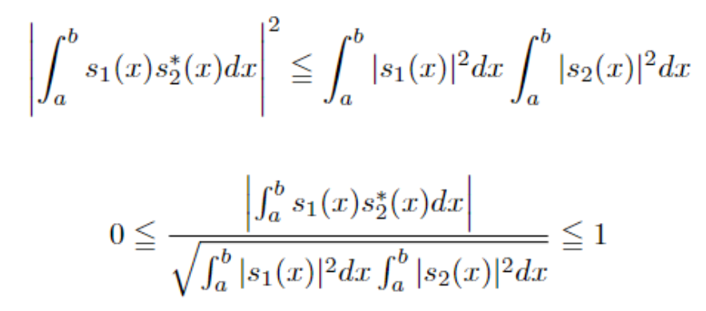
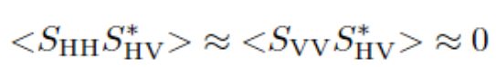
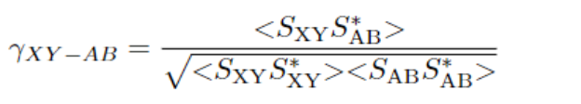

Slide 12
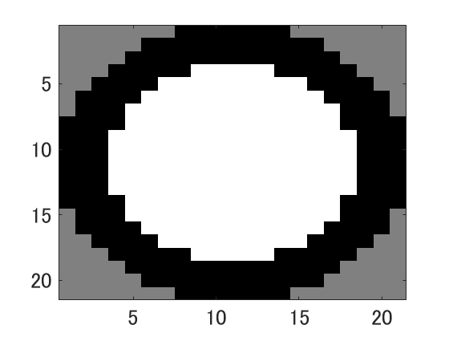
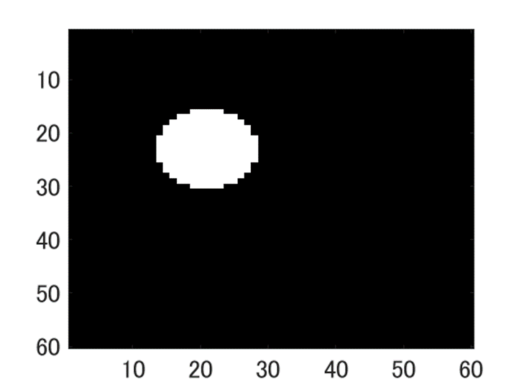
二次元モデルを用いた圧縮センシング
・円形モデルを使う
→xy平面上にモデルを動かして探索

Slide 13
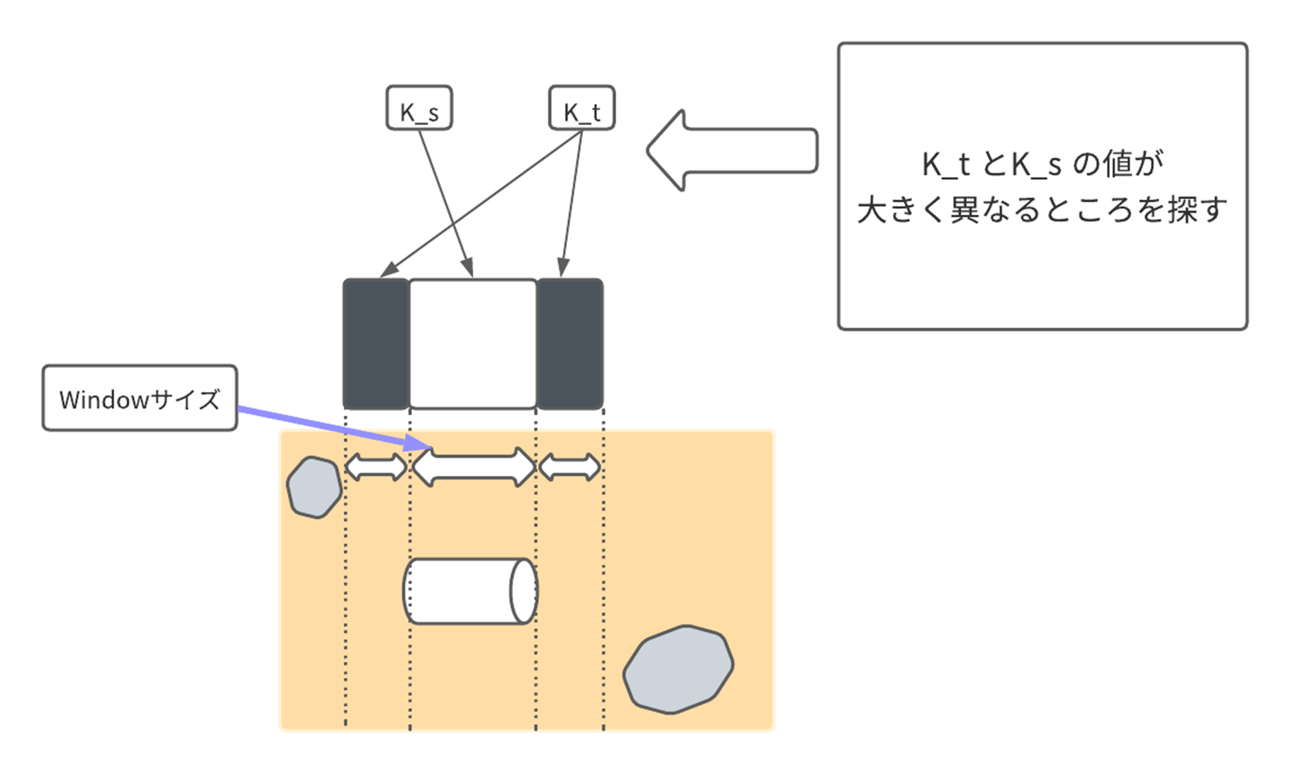
・x軸について探索
→K_sとK_tの内積をとる
→埋設物があると推定される座標

Slide 14

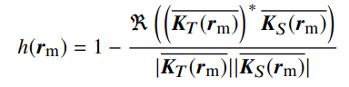
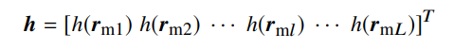
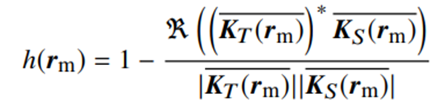
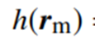
・白い領域内での領域平均
・黒い領域内での領域平均
→複素内積をとって類似度を比較
これを測定領域について導出したものが下式
が極大になる に目標物があると考えられる
[出展:https://ieeexplore.ieee.org/stamp/stamp.jsp?tp=&arnumber=9810860]

Slide 15
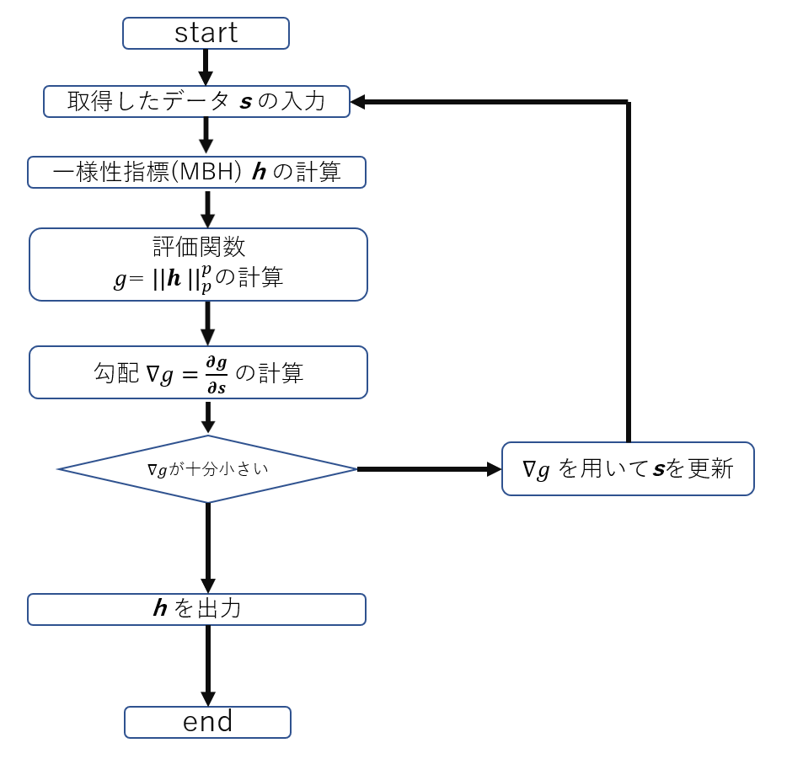
一様性モデルによる圧縮センシングの流れ
・評価関数が小さくなるように散乱行列を更新していく
・hの値がスパースになるまで行う

Slide 16
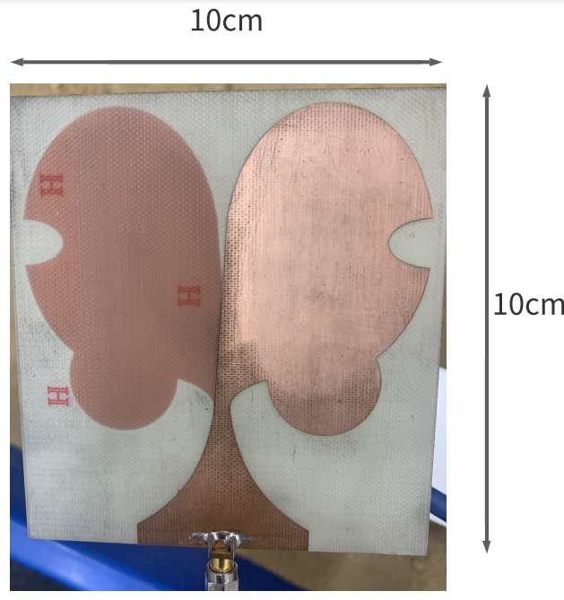
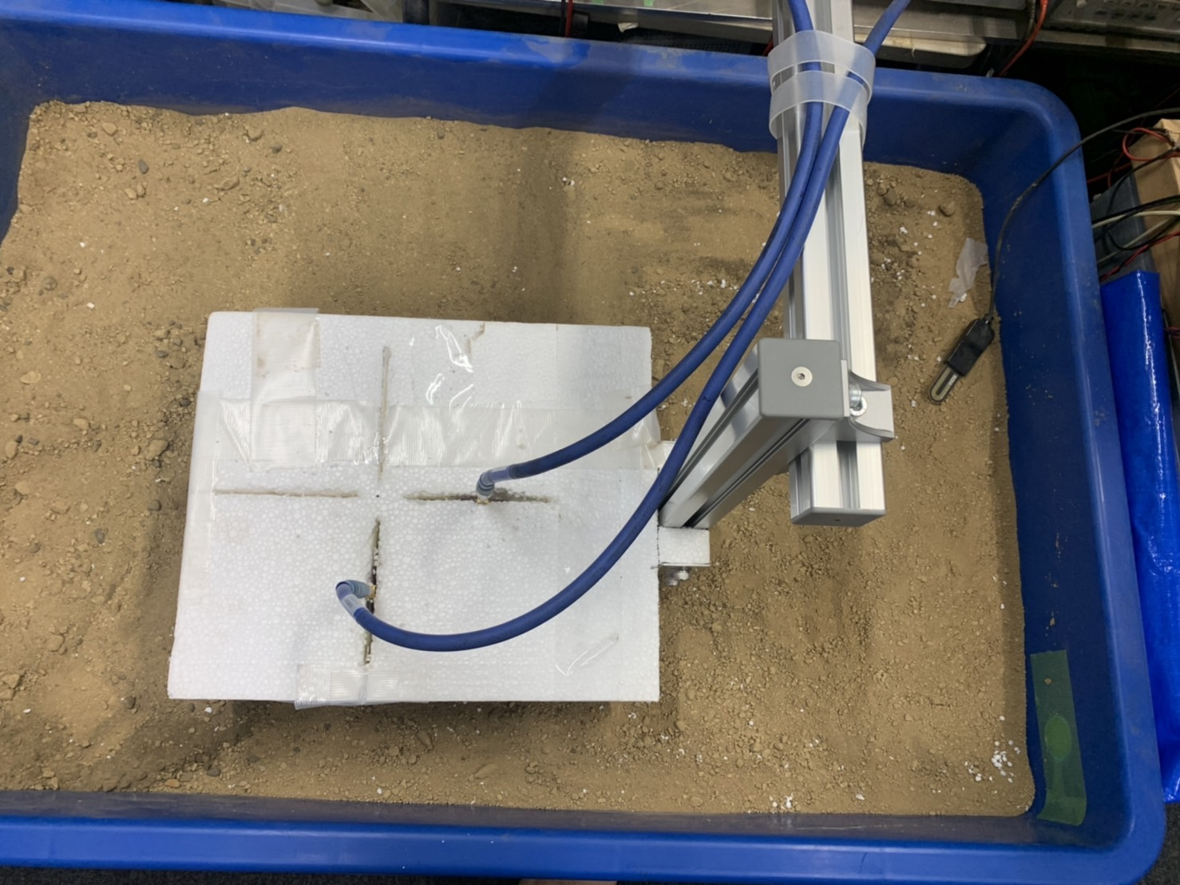
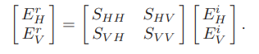
四通りの計測(HH,VV,HV,VH)
65cm

Slide 17
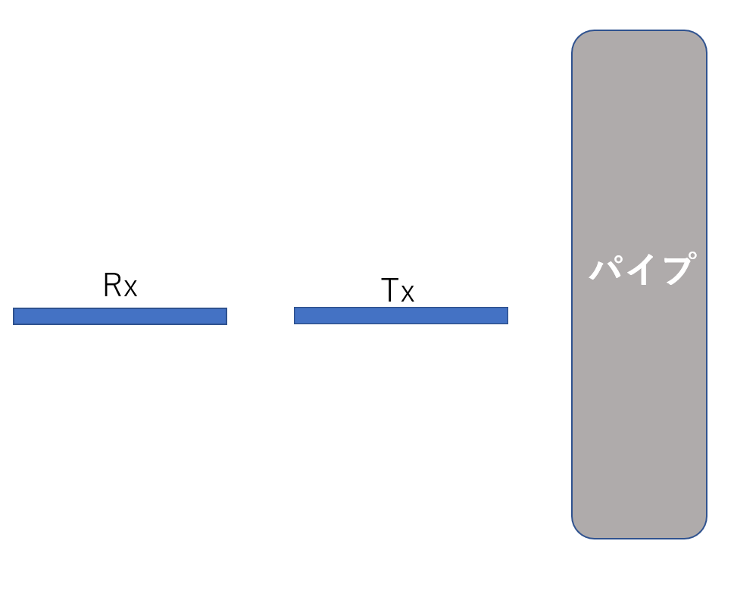
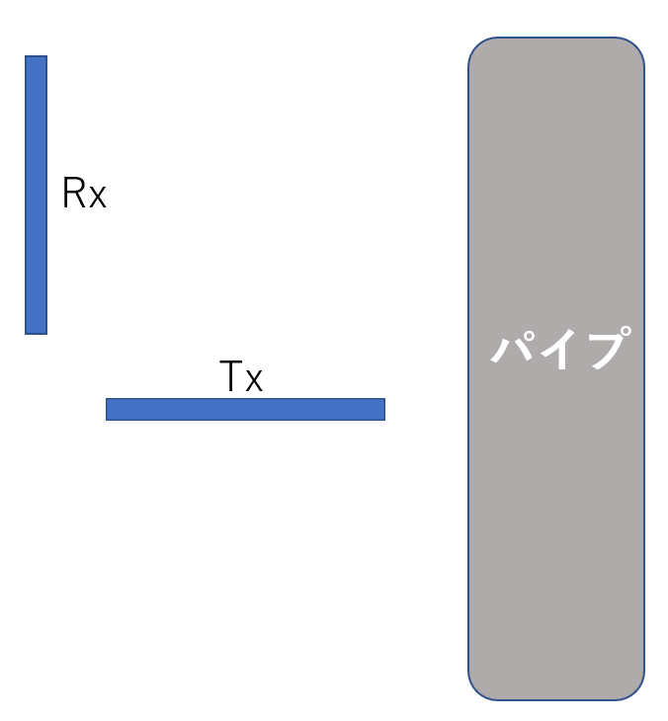
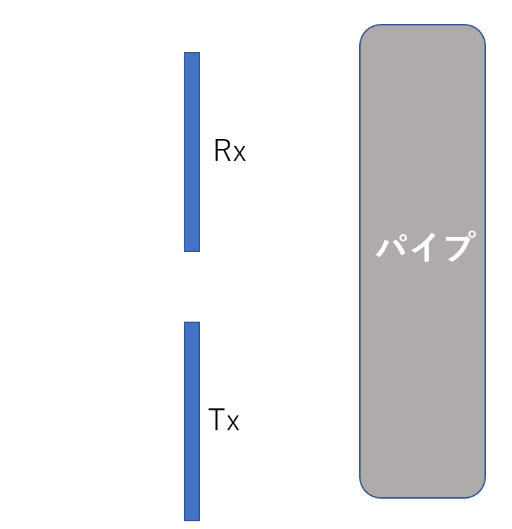
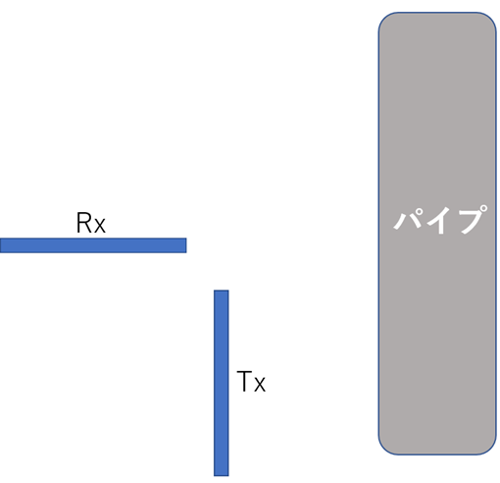
Tx(送信)-Rx(受信)
HH
VH
・アンテナの向きを変えて四通りにデータを測定
VV
HV

Slide 18
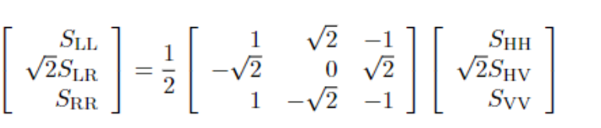
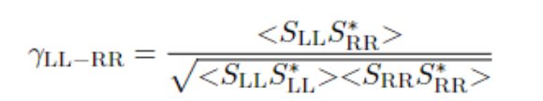
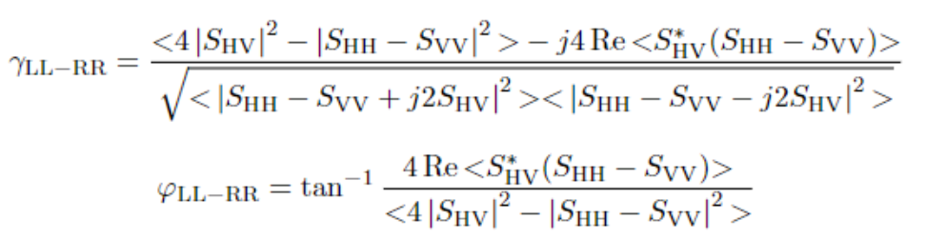
偏波相関係数を用いた検出
相関係数は偏波基底によって定まる→パイプの検出に適した基底を選択することが可能。
→ 円偏波相関係数円偏波基底(LR基底) は垂直偏波や水平偏波と異なり入射の角度に対して不変、ゆえにパイプの向きに左右されにくいため適当であると考えられる。
・水平偏波、垂直偏波の送受信結果によって円偏波の送受信を求めることを考える

Slide 19
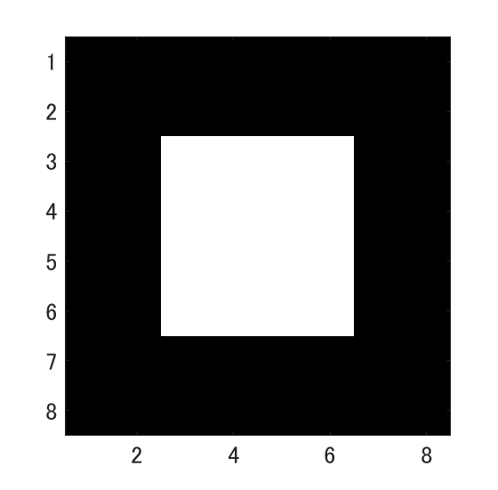

Slide 20
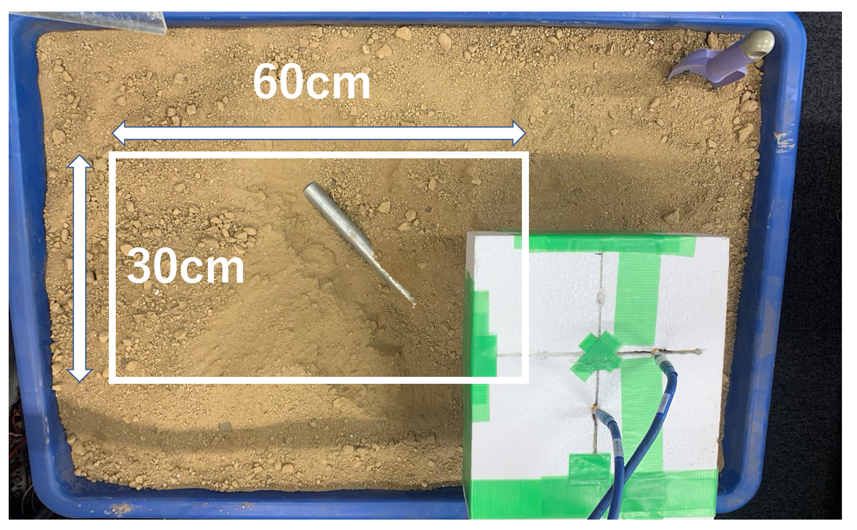
実験手法
垂直アンテナおよび水平アンテナとも斜め45度になるよう にパイプの向きを定め、地中4cmに埋める。これを5mm間隔で図
の縦方向に60点、横方向に120点測定した。その際 1-11GHzの周波数帯で等間隔に201点取った。この密に計測されたデータをランダムに間引くことによりまばらな計測を再現する。

Slide 21
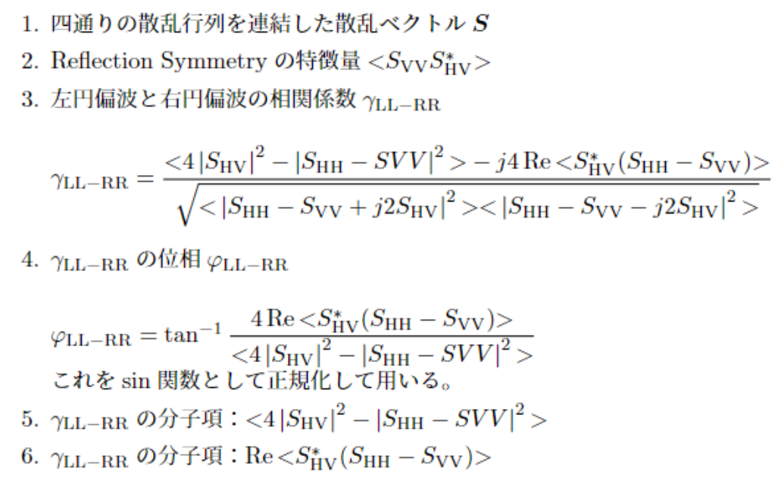
６通りの特徴量の比較
測定した密データを用いデータを間引くことなく、一様性の指標であるhを(x,y)空間について求め、性能が良いものを探す、
→採用した特徴量を用いて間引いたデータについて圧縮センシングを行う。
ただし、今回は計算量の観点から事前にわかっているパイプの深さ付近のデータのみ抽出し、パイプの位置および向き推定を行う。

Slide 22
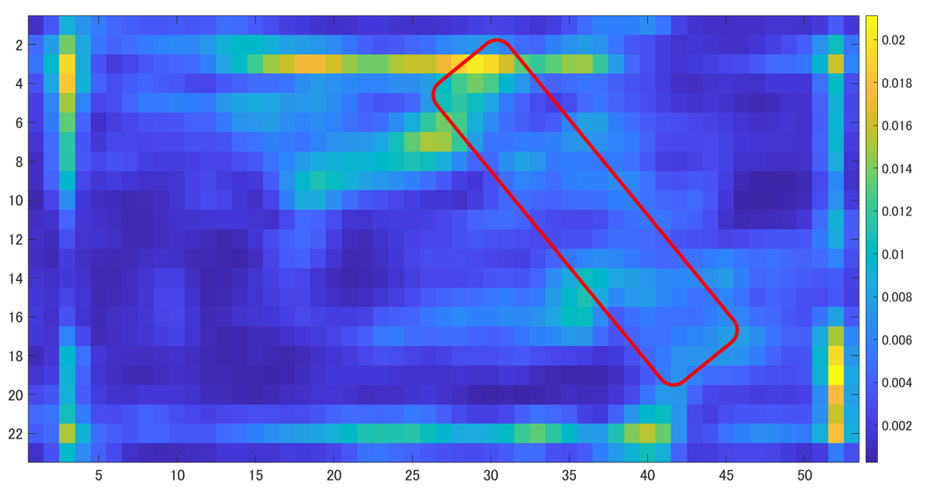
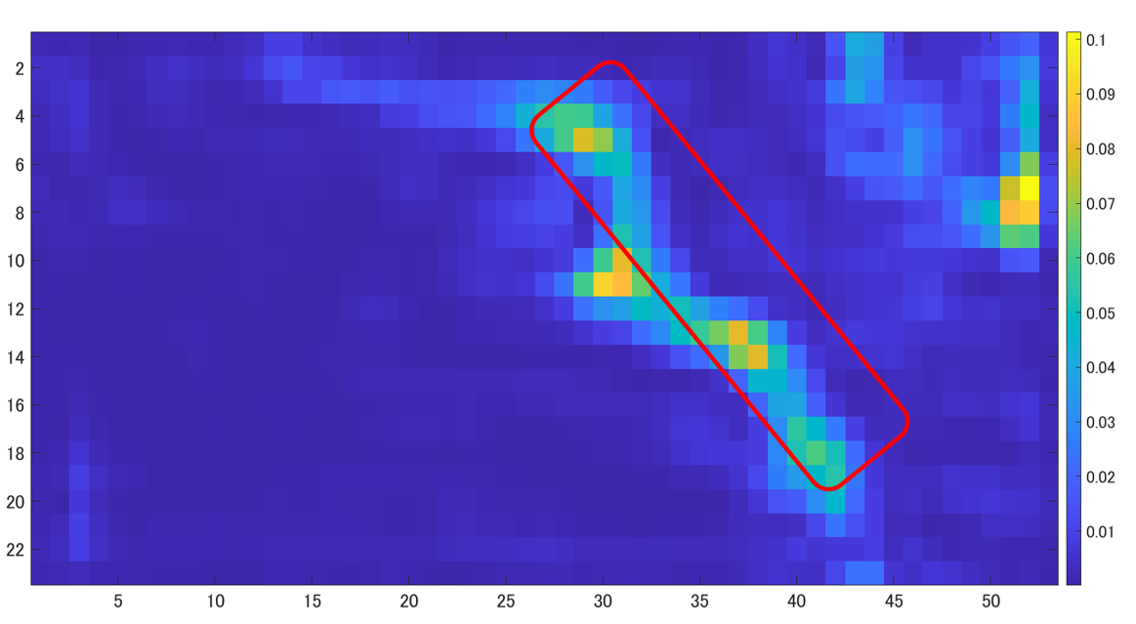
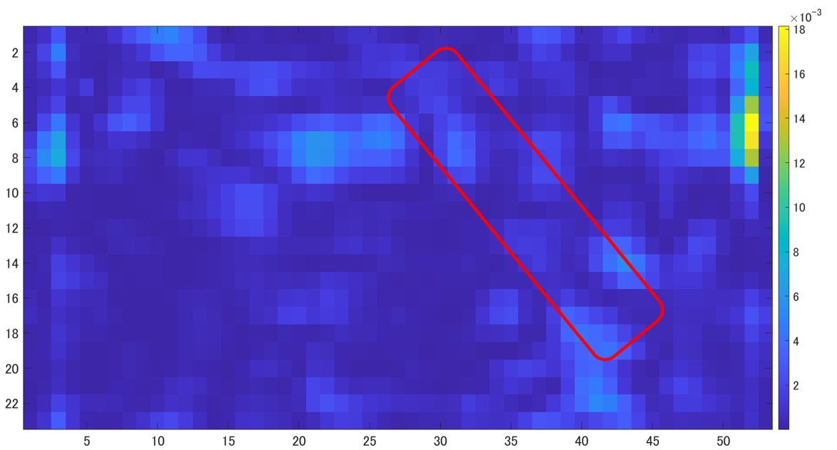
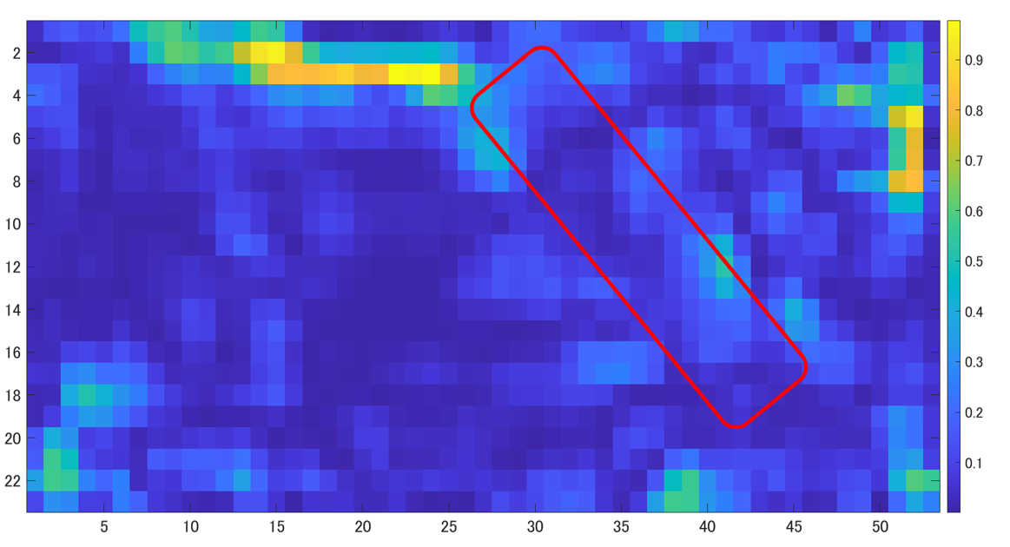
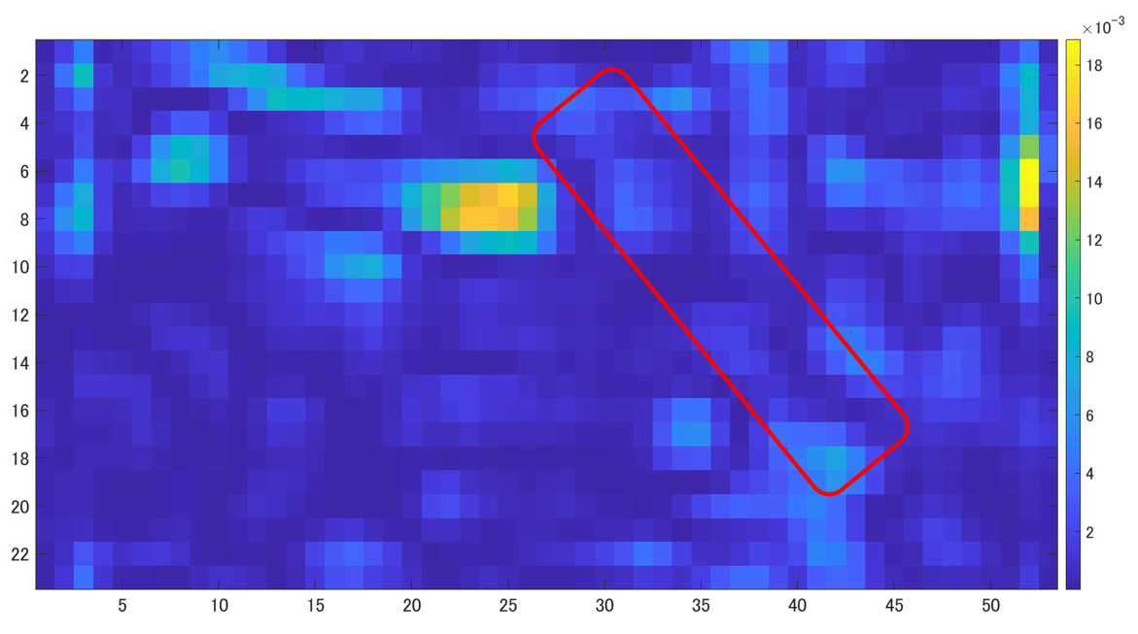
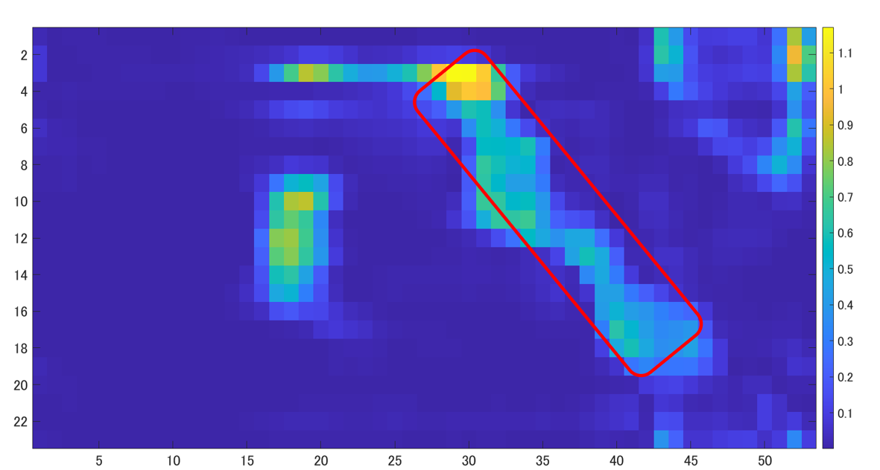
特徴量の選択

Slide 23
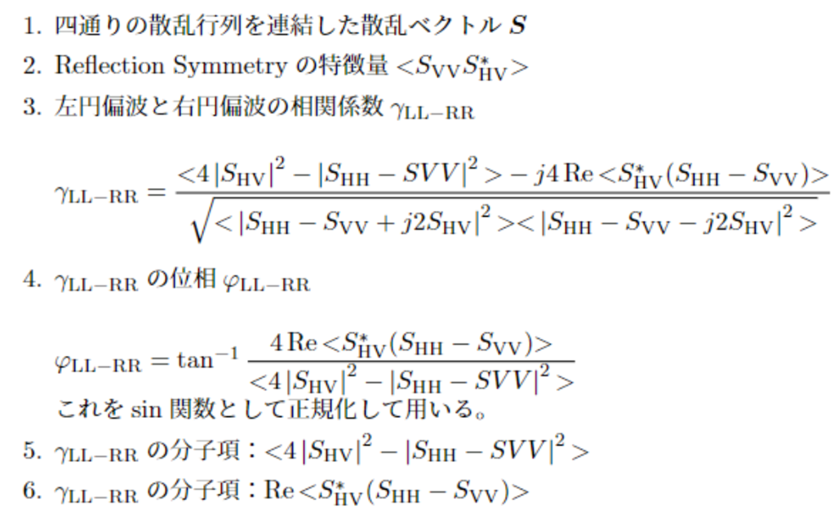
特徴量の選択
・この二つがよりよくパイプの位置を推定できている
・特にパイプの位置だけでなく向きまで推定できていることが重要である
・スパースにパイプの反応が見られている
→この二つの手法と比較として通常の散乱をベクトルSを用いて、データを間引いた圧縮センシングを行い、比較実験とする。

Slide 24
特徴量の選択
データを間引き、圧縮センシングを実際に用いて補完を行い、効果を実証する。密データの計測点の1/5だけランダムに取り出す。その後、式(\ref{評価関数})の評価関数gを一様性hの計算によって求め、Hill Climbing法によって全データの更新を行う。一度のループで散乱行列の全要素を更新し、それを10回行う。この時、ステップ幅は$\alpha =10^{-4}$として行う。

Slide 25
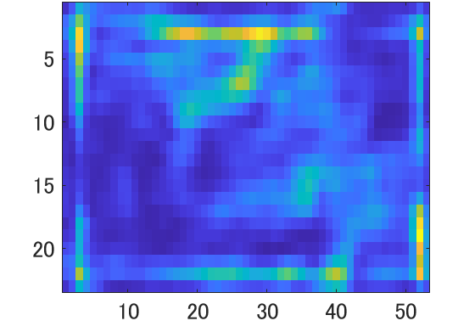
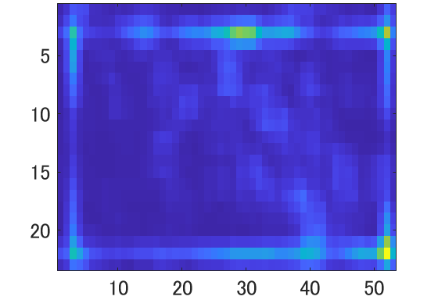
散乱行列 通常の微分による補間
全体的にhの値が場所が場所が四隅に点在していることに加えて、図\ref{death}を見ても分かるようにパイプが埋設されている場所付近でのhの値が弱まってしまった。これはあくまでランダムサンプリングによるものであるが、その後の更新でパイプ付近の反応が強くなるような変化はなかった。

Slide 26
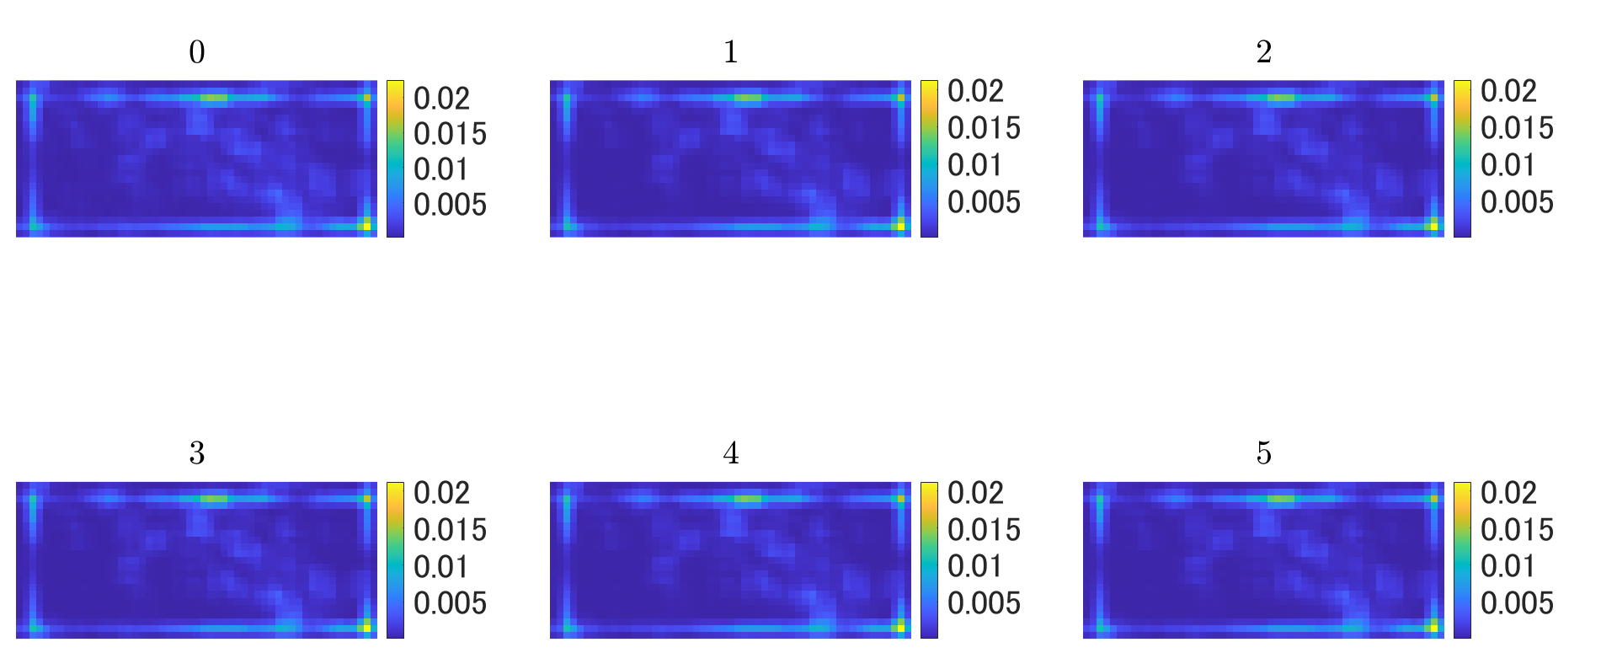
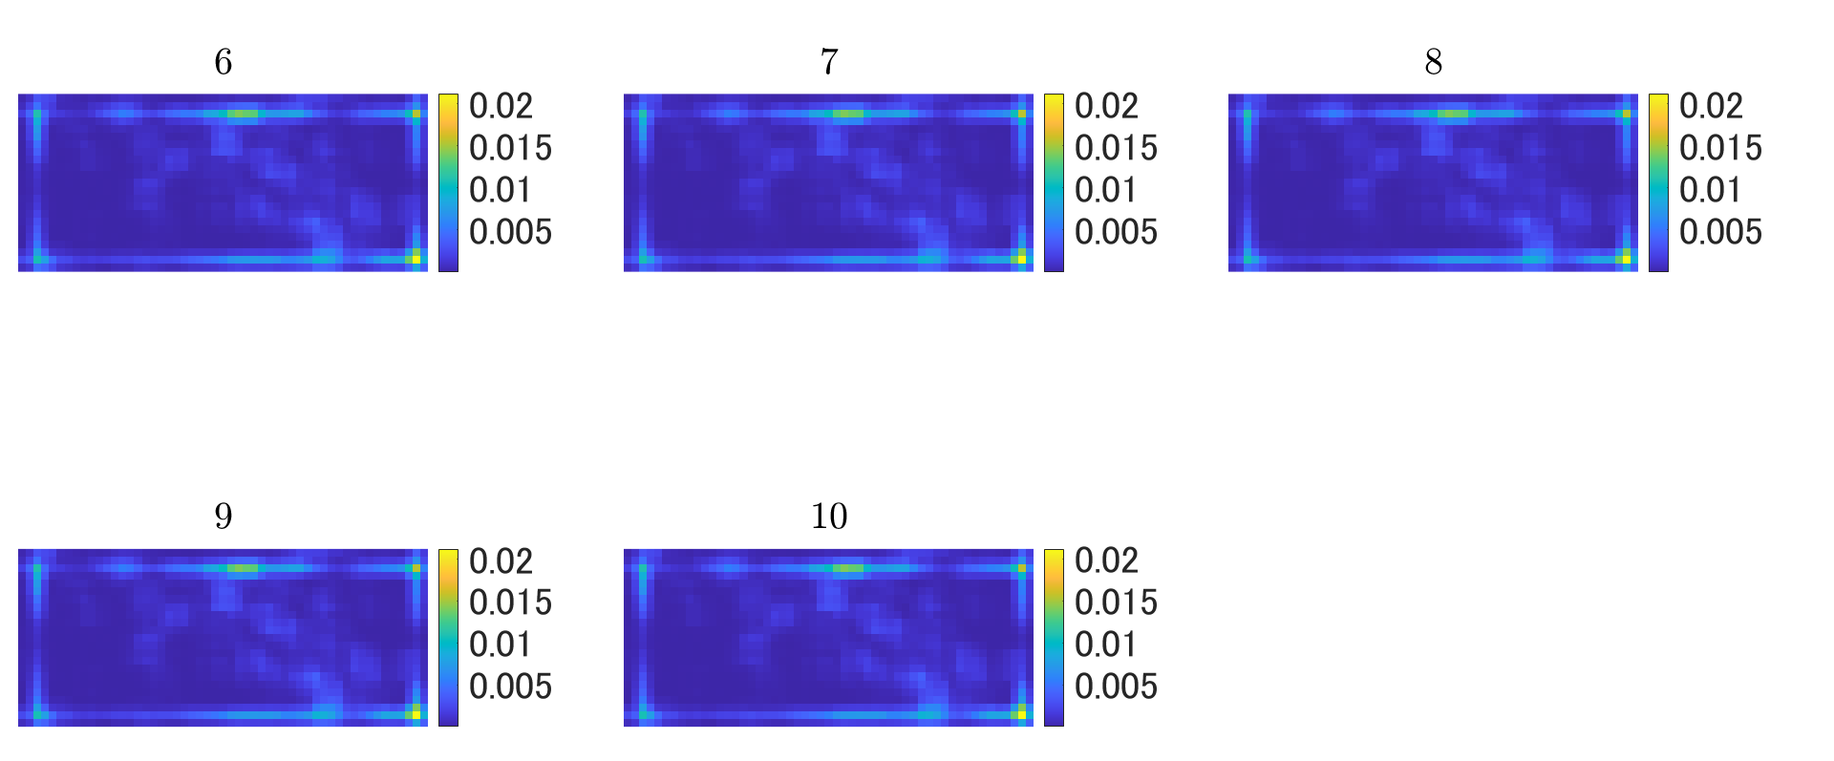
散乱行列 通常の微分による補間

Slide 27
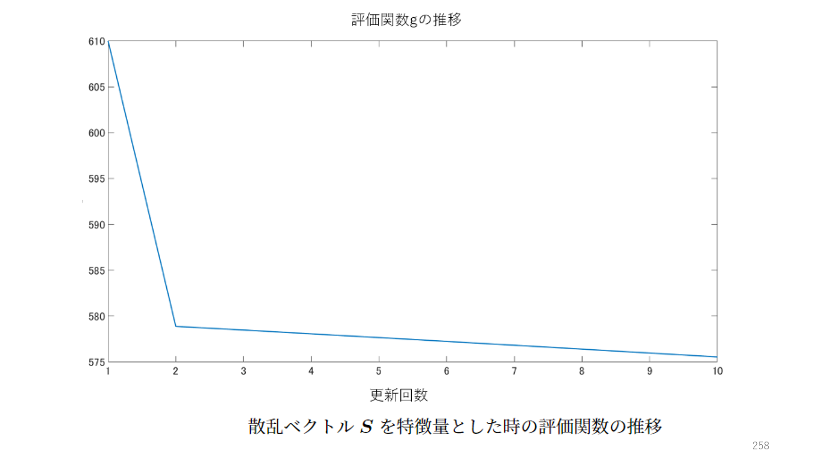
結果を踏まえて考える。
全体的にhの値が場所が場所が四隅に点在していることに加えて、図\ref{death}を見ても分かるようにパイプが埋設されている場所付近でのhの値が弱まってしまった。これはあくまでランダムサンプリングによるものであるが、その後の更新でパイプ付近の反応が強くなるような変化はなかった。
計測領域四隅に反応が表れていくように更新されていることが分かる。これは測定に用いられているプールの端に反応しているのではないかと推測される。
→パイプよりプールの縁のほうが一方向に散乱しやすくそれゆえにパイプより大きな振幅となって反射していることが原因だと思われる。

Slide 28
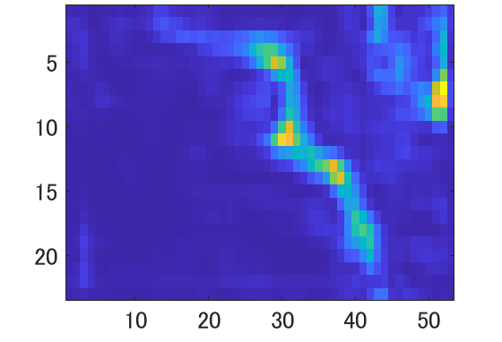

Reflection Symmetry

Slide 29


Reflection Symmetry

Slide 30

更新後の結果と更新前の値を比較してみると全体的な分布はあまり変わってないように思われるが、0回目と10回目を比べると全体的に一様性hの値は小さくなっている。そのため、評価関数としてHill Climbing 法を用いていたが、評価関数自体の値を小さくすることはできているが
→スパースになるような更新はできていないのではないか思われると思われる。
・四隅の反応が見られる。これはReflection Symmetryの式$ \textless S_{\rm{VV}}S_{\rm{HV}}^{*} \textgreater$が反応が散乱が偏波の向きによらない箇所で値が小さくなっていくという性質を持つため、プールの縁という方向を持ち、散乱に規則性を持つものに対して反応してしまったのだろうことが考察される。

Slide 31


im
Reflection Symmetryに近づくにつれ0に収束しやすいという性質を持つ。実際に図からも分かるように一様性hの明瞭がはっきりしており、土壌があると思われる箇所には全く反応が見られない。

Slide 32


im

Slide 33

を見てみるとパイプの位置に一様性hが高くなっている。実際に図\ref{dead}からも分かるようにパイプの位置だけでなく線状方向に反応が出ている。そのためパイプを視認できるようになった。\\ また四隅に一様性hの分布が見られることも特になかった。これはそもそもこの数式が円偏波相関係数の項によるものであるからと考えられる。円偏波は入射の際に回転を伴うため、照射される物体の向きによらない。そのためプールの縁のような一様な物体への入射では散乱が一様になると思われる。逆に今回パイプの左側に反応が見られた。これは大きめの石だと考えられるが、こういったNon Reflection Symmetryな物体には弱いと考えられる・

Slide 34
結論
埋設位置および向きがわからないパイプの位置推定および、向きを検出することができた。加えてデータを1/5に間引いても検出することができた。
・測定点数および計測時間の短縮につながったといえる。
・その一方でほかの埋設物や障害物に大きく左右されることも感じた。

Slide 35
まとめと今後の展望
今後はより一般性を持ったシステムの構築を考え実装することでパイプの多様な状態をより少ない情報から推定できるようにしていきたい。また、障害物の影響を大きく受けてしまうことなく分離する仕組みを構築していきたい。

Slide 36



補間データの更新
・評価関数 が小さくなるように 補間データを更新する
補間データ についてgradientを求める
ステップ幅αはアルミホの条件から導出
更新ごとのhの値をxy平面についてプロットしてみる
[出展:https://ieeexplore.ieee.org/stamp/stamp.jsp?tp=&arnumber=9810860]

Slide 37


散乱行列 Hill Climbing

Slide 38




